Slide 1


Přednáška V.
Úvod do teorie odhadu
Pojmy a principy teorie odhadu
Nestranné odhady
Metoda maximální věrohodnosti
Průměr vs. medián

Slide 2
1. Pojmy a principy teorie odhadu

Slide 3
Jak se vlastně přišlo na použití průměru?
Použití průměru jako sumarizace n pozorovaných hodnot se učí už na základní škole, nicméně zmínka o jeho používání je až z konce 17. století.
Byl navržen bez ohledu na jakoukoliv souvislost s teorií pravděpodobnosti jako hodnota, označme ji a, která má následující vlastnosti:
Hodnota a minimalizuje reziduální součet čtverců, tedy součet čtverců rozdílů pozorovaných hodnot a hodnoty a:
Součet reziduí vzhledem k hodnotě a je nula, tedy kladná i záporná rezidua jsou v rovnováze:
Tyto dvě kritéria zohledňují pouze pozorovaná data, vůbec se nezabývají jakýmkoliv rozdělením pravděpodobnosti a jeho parametry.

Slide 4
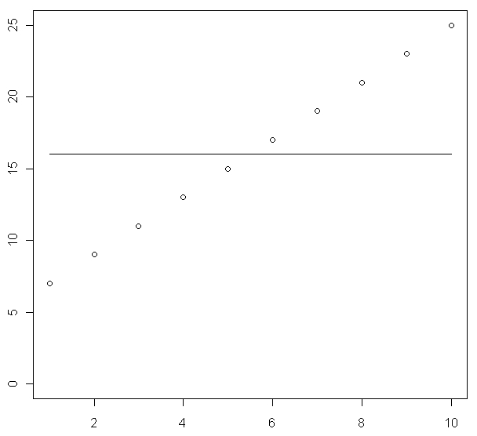
Příklad – průměr pozorovaných hodnot
V případě, že osa x nepředstavuje žádnou informaci, je použití průměru v pořádku
(kladná i záporná rezidua jsou v rovnováze).
Co když osa x ponese nějakou informaci?

Slide 5

Cíl snažení v teorii odhadu
Na základě reálných pozorování náhodné veličiny X chceme získat informaci o parametrech rozdělení pravděpodobnosti této veličiny.
Teorie odhadu se snaží sestrojit statistiku, která by na základě pozorovaných dat poskytla nejlepší možný odhad neznámého parametru / parametrů.
Teorie odhadu předpokládá, že pozorované hodnoty nesou informaci o neznámém parametru.
Někdy je třeba pozorované hodnoty před použitím statistiky „značně“ upravit → normalizace dat z DNA mikročipů.

Slide 6
Základní pojmy
Náhodná veličina X – číselné ohodnocení výsledku experimentu, zajímá nás její pravděpodobnostní chování – popisuje ho rozdělení pravděpodobnosti náhodné veličiny X.
Parametr rozdělení pravděpodobnosti – neznámá hodnota, θ, na které závisí předpis rozdělení pravděpodobnosti
Parametrická funkce – reálná funkce parametru θ.
Realizace náhodné veličiny (n realizací) – představují je pozorované hodnoty:
x = x₁, x₂, …, x_{n}. Předpokládám jejich vzájemnou nezávislost.
Odhad parametru θ – reálná funkce x = d(x) = .
Odhad parametrické funkce g(θ) – reálná funkce x = d(x) = .

Slide 7
Klasifikace odhadů
Parametrické odhady – vycházejí z předpokladu znalosti rozdělení pravděpodobnosti, kterým se náhodná veličina řídí. Případně předpokládají i znalost rozdělení pravděpodobnosti sledovaného parametru (tedy náhodné veličiny) – Bayesovské odhady.
Neparametrické odhady – v tomto případě nejsou uvažovány žádné předpoklady o pravděpodobnostním chování dat. Výsledkem jsou robustní odhady se širokým použitím, u kterých ale nelze hodnotit optimálnost vzhledem k pravděpodobnostnímu modelu.

Slide 8
Klíčové otázky v teorii odhadu
Jak najít bodový odhad?
Jak hodnotit kvalitu odhadu?

Slide 9
Jak najít bodový odhad?
Existuje řada postupů k nalezení bodového odhadu neznámého parametru – liší se jak filozofií (např. Bayesovské odhady) tak definicí kritéria optimálních vlastností odhadu. Zaměříme se pouze na vybrané pojmy a postupy.
Metoda založená na Rao-Blackwellově větě – slouží k nalezení nestranného odhadu s nejmenší variabilitou (ne vždy to však lze spočítat).
Metoda maximální věrohodnosti – slouží k nalezení odhadu (hodnoty), který je ve smyslu pozorovaných dat nejvíce pravděpodobný. Respektive lze říci, že při „platnosti“ této hodnoty jsou data nejvíce věrohodná.
Bayesovské metody – nehledají jednu hodnotu parametru, ale celé rozdělení pravděpodobnosti (parametr je zde vlastně náhodná veličina).
…

Slide 10
2. Nestranné odhady

Slide 11
Střední kvadratická chyba odhadu
Významnou rizikovou funkcí ve statistice je tzv. střední kvadratická chyba odhadu („mean squared error“) definovaná jako
Výraz pro MSE, respektive MSE odhadu, se dá rozdělit na dvě komponenty – vychýlení (jeho druhou mocninu) a variabilitu:
vychýlení² + variabilita
„bias²“ + „precision“

Slide 12
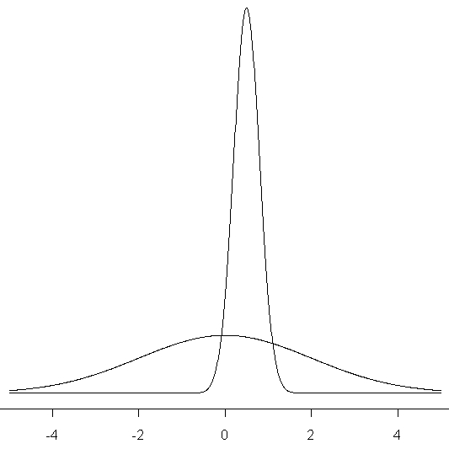
Příklad
Máme dva odhady neznámého parametru θ.
Jeden je vychýlený s malou variabilitou.
Druhý je nevychýlený s větší variabilitou.
Ne vždy musí být lepším odhadem ten, který je nevychýlený!
Výběrové rozdělení
odhadu .
Výběrové rozdělení
odhadu .
Statistika
Skutečnost

Slide 13
Nestrannost
Celkem logickým omezením odhadů, které nás zajímají, je jejich nestrannost.
Odhad d(x) parametru θ je nestranný když
Platí tedy:
V množině nestranných odhadů se poté snažíme najít odhad s nejmenší variabilitou – abychom měli i minimální MSE.
V úvodní přednášce jsme mluvili o zkreslení výsledků („biased results“) – nestrannost je ve své podstatě to samé.

Slide 14
Průměr – nestranný odhad?
Normální rozdělení pravděpodobnosti:
Poissonovo rozdělení pravděpodobnosti:
Použití průměru pro tato rozdělení má smysl, ale je třeba si ověřit dané rozdělení pravděpodobnosti.

Slide 15
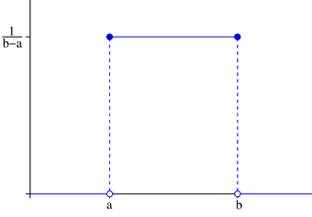
Nestranný odhad – příklad
Měříme čas, který trvá lékaři určitá činnost (např. ambulantní ošetření). Chceme najít odhad maxima tohoto času, tedy jak maximálně dlouho mu daná činnost může trvat.
Uvažujme rovnoměrně spojité rozdělení pravděpodobnosti na intervalu [0,θ]:
Jak můžeme hodnotu θ odhadnout?

Slide 16
Nestranný odhad – příklad
Máme tedy náhodný výběr X₁, X₂,…,X_{n} i.i.d. z rozdělení Rs[0,θ], které ještě seřadíme podle velikosti: X₍₁₎, X₍₂₎,…,X_{(n)}.
Máme dvě zajímavé hodnoty:
Uvažujeme dva odhady:
Který je lepší?

Slide 17
Nestranný odhad – příklad
Máme tedy X₁, X₂,…,X_{n}, které seřadíme podle velikosti: X₍₁₎, X₍₂₎,…,X_{(n)}.
Máme dvě zajímavé hodnoty:
Uvažujeme dva odhady:
Který je lepší?

Slide 18
Nestranný odhad – příklad
Máme tedy X₁, X₂,…,X_{n}, které seřadíme podle velikosti: X₍₁₎, X₍₂₎,…,X_{(n)}.
Máme dvě zajímavé hodnoty:
Uvažujeme dva odhady:
Vítězem se stal odhad T₂, jeho variabilita s rostoucím n rychleji klesá k 0.

Slide 19
Vztah vychýlení a variability odhadu
Odhady můžeme kombinací vychýlení a variability rozdělit (hypoteticky) do čtyř skupin.
Význam není až tak v jednoduchých sumarizacích dat, ale spíš ve stochastickém modelování.
Skutečná hodnota neznámého parametru
Odhad neznámého parametru

Slide 20
3. Metoda maximální věrohodnosti

Slide 21
Metoda maximální věrohodnosti
Autorem je R. A. Fisher (1922). Anglicky „maximum likelihood estimation“.
Máme n nezávislých stejně rozdělených pozorování (i.i.d.) z rozdělení s hustotou .
Sdružená hustota odpovídající n pozorovaným hodnotám x₁, x₂,…, x_{n} je:
Jaká? A proč?

Slide 22
Metoda maximální věrohodnosti
Autorem je R. A. Fisher (1922). Anglicky „maximum likelihood estimation“.
Máme n nezávislých stejně rozdělených pozorování (i.i.d.) z rozdělení s hustotou .
Sdružená hustota odpovídající n pozorovaným hodnotám x₁, x₂,…, x_{n} je:
Sdružená hustota vyjadřuje(za předpokladu, že známe θ), jak moc je pravděpodobné, že pozorované hodnoty pochází z rozdělení s hustotou
Pointa metody maximální věrohodnosti: Dívat se na sdruženou hustotu jako na funkci θ a vybrat θ takové, aby výraz byl co největší (maximum).

Slide 23
Věrohodnostní funkce
Zavádíme tzv. věrohodnostní funkci („likelihood function“):
Maximálně věrohodný odhad, značíme ho , je číslo, které maximalizuje věrohodnostní funkci, tedy
Výpočetně se jedná o řešení rovnice (rovnic):
Musíme si ještě ověřit, že se jedná o maximum – např. pomocí druhých derivací.

Slide 24
Logaritmus věrohodnostní funkce
Často je výhodnější (hlavně výpočetně jednodušší) maximalizovat logaritmus věrohodnostní funkce:
Bude maximum pro věrohodnostní funkci i logaritmus věrohodnostní funkce stejné? Pokud ano, tak proč?

Slide 25
ML odhad parametru λ Poissonova rozdělení
Máme n i.i.d. pozorování z Poissonova rozdělení: x₁, x₂,…, x_{n}.
Sdružená hustota má tvar:
Věrohodnostní funkce má tvar:
Logaritmus věrohodnostní funkce má tvar:
Jak vypadá ?

Slide 26
ML odhad parametru λ Poissonova rozdělení
Derivace logaritmu věrohodnostní funkce má tvar:
Výsledkem je průměr:
Je to maximum?

Slide 27
ML odhad parametru μ normálního rozdělení
Máme n i.i.d. pozorování z normálního rozdělení: x₁, x₂,…, x_{n}.
Sdružená hustota má tvar:
Logaritmus věrohodnostní funkce má tvar:
Parciální derivace logaritmu věrohodnostní funkce mají tvar:

Slide 28
ML odhad parametru μ normálního rozdělení
Výsledkem jsou následující odhady:

Slide 29
4. Srovnání průměru a mediánu

Slide 30
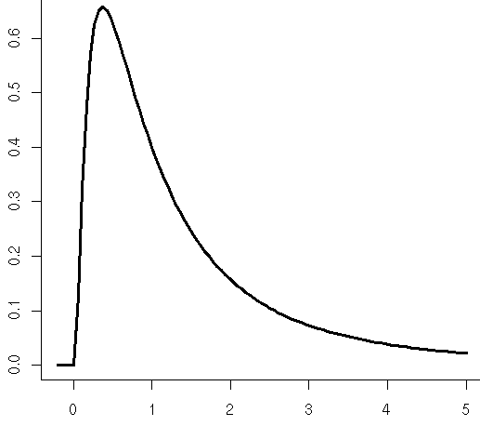
Nesmyslné použití průměru u asymetrických dat
Chceme-li charakterizovat log-normální rozdělení z hlediska střední hodnoty, je použití průměru nesmyslné. Není totiž splněn model, pro který byl jako optimální odhad odvozen!
Vhodnějším odhadem je medián a geometrický průměr (jsou teoreticky ekvivalentní pro log-normální data)
Geometrický průměr je průměr spočítaný na normálních datech, tedy po transformaci y = ln(x).
Příklad: počty bílých krvinek.
geometrický průměr = medián
průměr

Slide 31
Smysluplné použití průměru u asymetrických dat
Chceme-li charakterizovat log-normální rozdělení z hlediska celkového součtu pozorovaných hodnot, je použití průměru smysluplné. Jedná-li se totiž např. o spotřebu nějakého materiálu, alkoholu nebo peněz, průměr popisuje z hlediska celkového součtu spotřebu lépe.
Příklad: plánování celkové spotřeby nějakého materiálu, alkoholu nebo peněz do budoucna.
geometrický průměr = medián
průměr

Slide 32
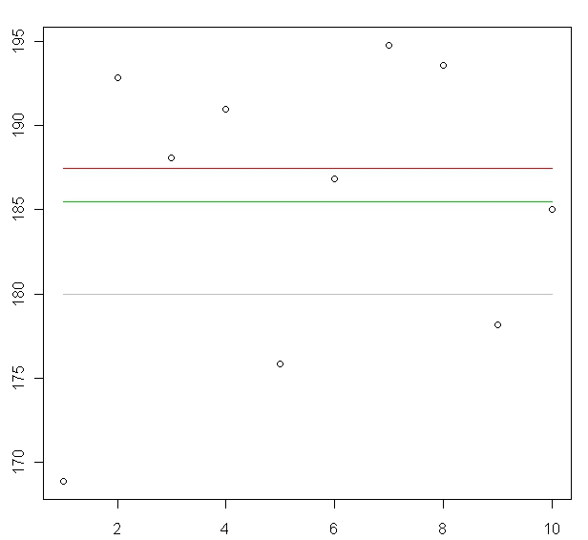
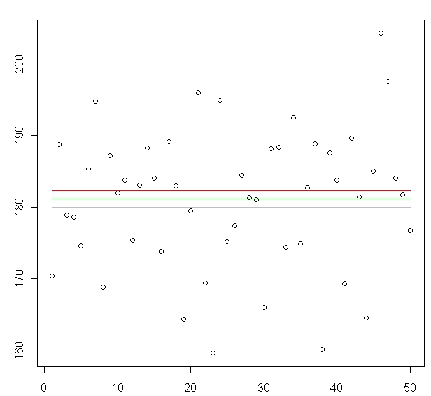
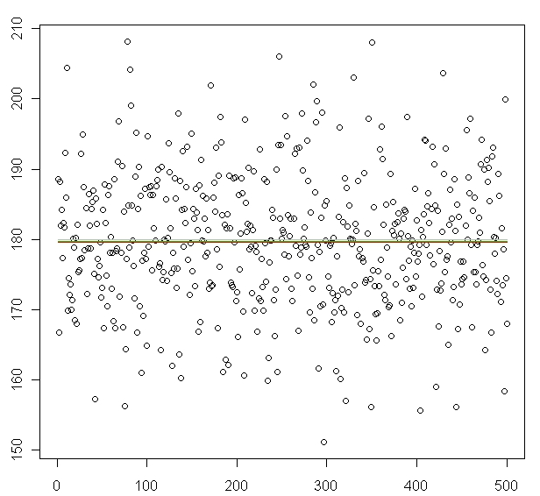
Smysluplné použití průměru u symetrických dat
Pokud je splněn pravděpodobnostní model, tedy zejména normalita dat, je použití průměru na místě.
Průměr je konzistentní odhad – pro n → ∞ konverguje k θ podle pravděpodobnosti. Pro rostoucí n máme zaručeno, že se průměr přibližuje k θ.
n = 10
n = 50
n = 500
skutečná hodnota
průměr
medián

Slide 33
Shrnutí – průměr vs. medián
 | Výhody | Nevýhody
Průměr | Využívá informace celého souboru dat | Citlivý na odlehlá pozorování
 | Jednoduché rozdělení pravděpodobnosti | Omezené použití u asymetrických dat
Medián | Není citlivý na odlehlá pozorování | Využívá informaci pouze jednoho pozorování
 | Použití pro všechny typy dat | Komplikované rozdělení pravděpodobnosti

Slide 34
Shrnutí
Používejte průměr!
Ale vždy si ověřte předpoklad normality (nebo alespoň symetrie), případně Poissonova rozdělení dat! A taky se nezapomeňte podívat na odlehlé hodnoty!
Pokud si něčím nejste jistí, použijte i medián.
Useknutý průměr – odhad, který je svými vlastnostmi mezi průměrem a mediánem, spočítáme ho tak, že „odsekneme“ m nebo m % minimálních a maximálních hodnot a ze zbytku spočítáme průměr.

